Slide 1
강화학습 기반 분자 경로 탐색 및 물성 최적화
DQN을 활용한 QM9 데이터셋 내 지능적 분자 탐색 전략 학습
A70052 류정아
GitHub : https://github.com/ryouja/2026_RL-project

Slide 2
주제 선정 배경
분자 물성 탐색의 중요성
기존 방법의 한계
AI 기반 탐색의 등장
신소재 개발에서 원하는 물성을 갖는 분자를 찾는 것이 핵심 과제
DFT 계산 및 실험을 통한 물성 평가는 많은 비용과 시간이 필요.
머신러닝 기반 물성 예측 기술 발전으로 분자 구조만으로 물성 추정 가능.
Dipole Moment의 역할
Dipole Moment는 분자의 전기적 특성을 나타내는 대표 물성으로, OLED 및 기능성 소재 설계 과정에서 자주 활용됨.
프로젝트 목표
강화학습을 이용하여 화학 공간(Chemical Space) 내에서 목표 Dipole Moment 영역(2~3 Debye)에 도달하는 탐색 정책을 학습.

Slide 3
사용 데이터셋: QM9
QM9 란?
C, H, O, N, F 등 최대 9개 원소로 구성된 134,000여 개의 유기 분자 구조와 DFT 계산 물성을 모아둔 대표적인 분자 벤치마크 데이터셋
(Ramakrishnan et al., Scientific Data, 2014)
mu (μ)
쌍극자 모멘트 (Debye)
★ 프로젝트 목표 물성 (목표 물성: 2.0~3.0 D)
alpha (α)
등방성 분극률 (a₀³)
분자의 전기장 반응성
HOMO/LUMO
최고 점유/비점유 분자 궤도 에너지 (eV)
전자 공여 특성/전자 수용 특성
Egap
HOMO-LUMO 갭 (eV)
광학적 특성 지표
U
내부 에너지 (Hartree)
분자 안정성 지표
Cv
열용량 (cal/mol·K)
열적 안정성
선택 이유:
① 대규모 공개 데이터셋 ② DFT 수준의 정확한 물성값 포함 ③ SMILES 형식 제공 ④ RDKit 및 머신러닝 적용 용이

Slide 4
실험 Setup
실험 환경
Evaluation Metric
Target Hit Rate
50 step 이내에 목표 Dipole Moment 범위
(2.0 ~ 3.0 Debye)에 도달한 횟수
→ 높을수록 목표 물성 탐색 능력이 우수
OS
macOS (Apple Silicon M4)
Device
MPS (Metal Performance Shaders)
Python
3.10 (conda, rl_chem env)
PyTorch
2.x (MPS 가속)
실험 설정
RDKit
Morgan Fingerprint 생성
scikit-learn
RandomForestRegressor
평가 에피소드
100 episodes (알고리즘별 동일)
Gymnasium
RL 환경 표준 인터페이스
평가 지표 출력
Mean ± Std (100 episodes)
DeepChem
QM9 데이터셋 로드
비교 알고리즘
Random / DQN / Greedy (Upper Bound)

Slide 5
Surrogate Model
반복적인 DFT 계산 대체
분자 구조 기반 Dipole Moment 예측
강화학습 Reward 계산에 활용
SMILES
Morgan Fingerprint
(2048 bit)
Random Forest
Regressor
Dipole Moment
Prediction
R²
RMSE
MAE
0.7185
0.8142 D
0.5313 D
Dipole Moment 변동의 약 72% 설명
평균 제곱근 오차
평균 절대 오차 약 0.53 Debye
→ 강화학습 환경의 물성 평가 함수로 활용 (DFT 계산 대체)

Slide 6
화학 공간 구축
① QM9 로드 (20,000개 subset 사용)
② Morgan FP 변환 (2048-bit)
③ Tanimoto 유사도 계산
데이터 로드
Morgan Fingerprint
Tanimoto 유사도
전체 133,885개 중 20,000개 서브셋 사용
→ 이웃 계산 시간 단축
→ 실험 효율화
분자의 SMILES를 2048-bit 이진 벡터로 변환
radius=2: 원자 주변 2단계 환경 반영 동일 구조 → 동일 벡터 (재현 가능) RDKit MorganGenerator 사용
→ 분자 구조를 수치로 표현하는 핵심 단계
Fingerprint 벡터 두개의 구조적 유사도 측정
공식: |A∩B| / |A∪B| (0~1 범위) 1에 가까울수록 구조적으로 유사 계산 시점: 환경 초기화 시 1회만 수행 방법: 분자당 300개 랜덤 샘플 → 상위 10개
→ 20,000 × 20,000 전체 행렬 계산 불필요, 300개 샘플링으로 효율화

Slide 7
이웃 사전 계산 및 Action Space 구성
④ 이웃 10개 사전 저장
⑤ Action Space 구성 (0~9)
⑥ 에이전트 탐색 (50 step)
이웃 사전 계산 (neighbor_map)
Action Space 구성
탐색 방법
각 분자 i에 대해 초기화 시 1회 수행:
20,000개 중 300개 랜덤 샘플링
각 후보와 Tanimoto 유사도 계산
상위 10개 인덱스 저장
neighbor_map[i] = [idx0, idx1, ..., idx9]
→ 학습 중 매 step 조회만 함 (연산 비용 0)
에이전트의 행동 집합:
Action ∈ {0, 1, 2, ..., 9}
action k → neighbor_map[현재][k]로 이동
Q-Network 출력: 10개 Q값
→ argmax로 최적 action 선택
무작위 시작 분자에서 출발
→ 매 step Q-Network로 이동 결정
→ 목표 범위(2~3 D) 최대한 자주 도달
→ 50 step 후 에피소드 종료

Slide 8
강화학습 환경 설계
State
현재 분자의 2048-bit Morgan Fingerprint
→ 에이전트가 '지금 어떤 구조에 있는지' 인식하는 유일한 정보
Action
현재 분자와 유사한 이웃 10개 중 하나 선택 ( Action ∈ {0, 1, ..., 9} )
→ Tanimoto 기반 상위 10개를 에피소드 시작 전 사전 계산
Reward
목표 중심값 2.5 Debye 기준
범위 안 (2~3 D): 최대 +1.0 (2.5에 가까울수록 높음)
범위 밖: 거리에 비례한 패널티
Episode
최대 50 Step / 매 에피소드 시작 분자를 랜덤으로 선택
→ 50번의 이동 안에 목표 범위(2~3 Debye)에 최대한 자주 도달하는 것이 목표
사전 계산된 이웃 맵(neighbor_map) → 학습 중 step 연산 비용 제로

Slide 9
DQN 적용
왜 DQN인가?
네트워크 구조 & 하이퍼파라미터
2048차원의 고차원 Fingerprint로 구성된 state
→ Q-table 기반 접근이 불가능
상태-행동 가치를 신경망으로 근사하는
Deep Q-Network(DQN)를 사용.
학습 안정화 방법
Experience Replay Buffer (10,000)
Target Network (10 ep 주기 업데이트)
Epsilon-Greedy 탐색 (1.0 → 0.05)
입력
2048
FC 256
+ReLU
FC 128
+ReLU
출력
10(Q값)
Episodes
500
Max Steps
50
Batch Size
64
Learning Rate
0.0005
Gamma (γ)
0.99
ε Decay
0.995/ep

Slide 10
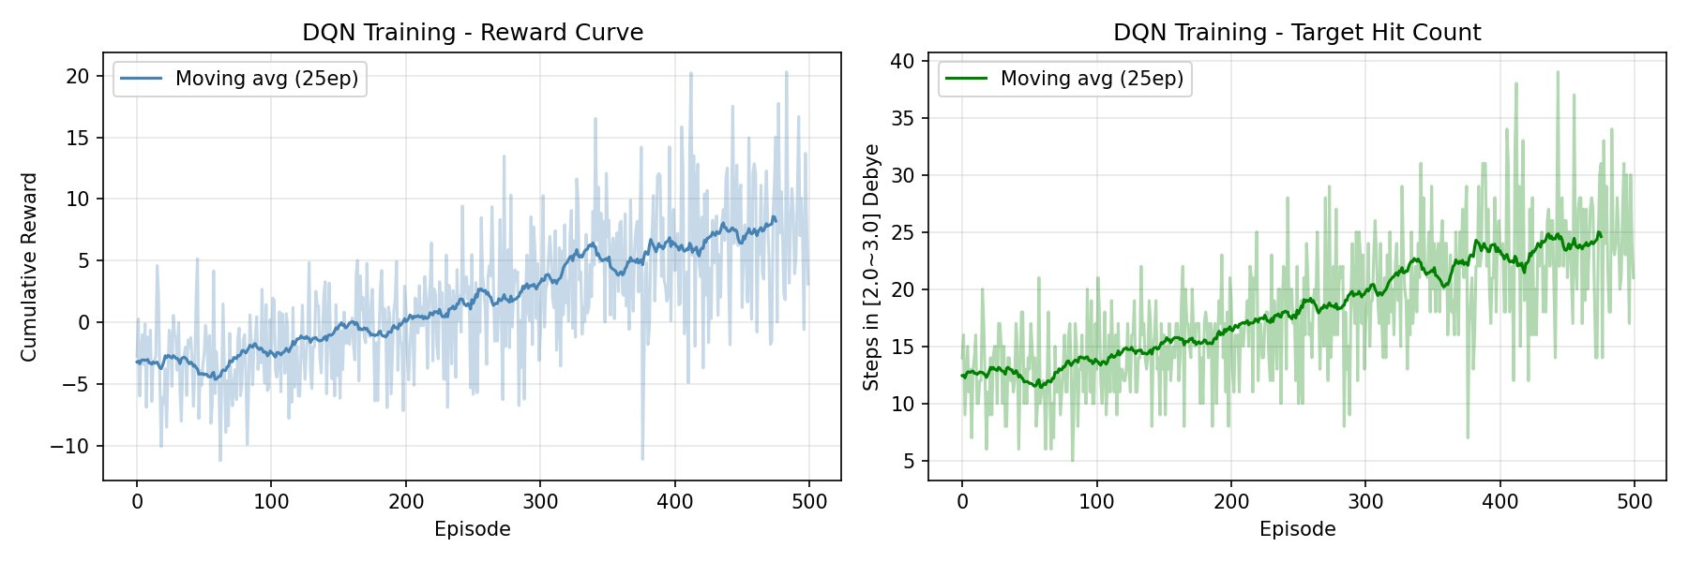
학습 적중률 향상 추세
학습 과정에서 Reward와 Target Hit Count가 지속적으로 증가.
초반 (ep 1~100)
Target Hits 11~17, Reward 음수 다수 → epsilon 높아 랜덤 탐색 단계
후반 (ep 400~500)
Target Hits 25~31, Reward 양수 증가 → 목표 영역 탐색 정책 확립

Slide 11
알고리즘별 성과 분석
Random Search
24.5%
DQN Agent
53.8%
Greedy
(UpperBound)
98.5%
DQN의 성과: 무작위 탐색 대비 약 220% 이상의 효율 향상 달성 | 분자 구조(Fingerprint)만으로 목표 범위를 추적하는 능력 입증

Slide 12
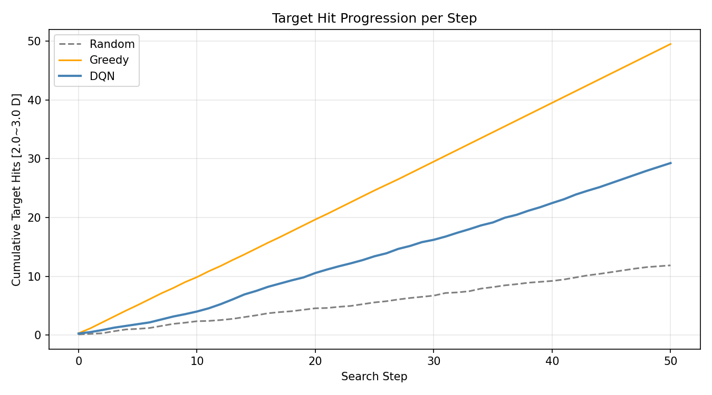
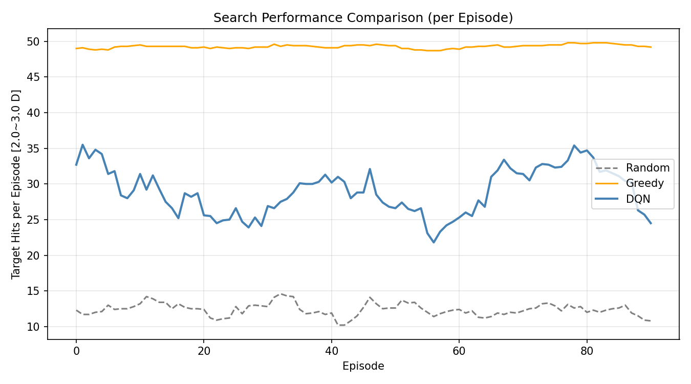
다양한 알고리즘 결과 비교
방법 | 평균 Target Hits / 50 step | 특징
Random Search | 12.74 ± 3.62 | 무작위 탐색 (23% 확률 기준)
DQN Agent | 26.64 ± 10.91 | 구조 정보만으로 학습 → Random 대비 약 2배
Greedy (Upper) | 49.42 ± 0.87 | 실제 Dipole 값 직접 참조 → Upper Bound

Slide 13
DQN 탐색 궤적 분석 (Case Study)
목표 범위 [2.0~3.0 Debye] 도달 step만 표시 | 실제 evaluate.py 실행 결과
Episode 1
Episode 2
Episode 3
Start: CC1OC1C(O)C=O
Start: CN1C2C3CC3C12C
Start: CC(C)CC(=O)C
2.0817 D (in target)
0.8429 D (out of target)
2.4719 D (in target)
총 31 / 50 step 적중
총 28 / 50 step 적중
총 30 / 50 step 적중
Step | Dipole | SMILES
2 | 2.1604 | CC1(C)OCC1O
5 | 2.6456 | CC1(C)COC1CO
20 | 2.5905 | CCC(C)CC(C)=O
28 | 2.8672 | COC(=O)CO
50 | 2.9464 | CC(O)C(C)=O
Step | Dipole | SMILES
4 | 2.3236 | CC12OCC1(O)C2O
8 | 2.5190 | OCC1C2CN1C2
17 | 2.7608 | CC(=O)CC1(C)CO1
26 | 2.8672 | COC(=O)CO
50 | 2.3473 | CCOC(=N)C(C)=O
Step | Dipole | SMILES
1 | 2.8263 | CCC(O)C(C)=O
6 | 2.3699 | COCCC(=O)C#C
22 | 2.6579 | O=CC12CC3OC1C23
27 | 2.6393 | O=CC12COC1CN2
50 | 2.6579 | O=CC12CC3OC1C23
DQN Agent 평균 Target Hits: 28.44 / 50 step | Random 13.22 대비 약 2.2배 | 분자 구조(Fingerprint)만으로 목표 범위 탐색 학습

Slide 14
결론 및 향후 과제
연구 성과
한계점 고찰
발전 방향
QM9 기반 화학 공간 탐색 환경 구축
Random Forest Surrogate Model 구축 (R²=0.7185)
DQN 기반 목표 물성 탐색 정책 학습
Random Search 대비 약 2배 이상의 탐색 효율 달성
QM9 데이터셋 내부 탐색만 수행 (새로운 분자 생성 불가)
Surrogate Model 오차 존재 (R²=0.72)
Graph Neural Network 기반 물성 예측 적용
Molecular Generation 모델 결합
생성형 분자 역설계로 확장

Slide 15
감사합니다.

